Slide 1
Континентът Азия

Slide 2
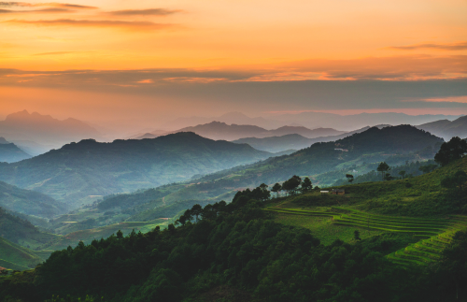
СЪДЪРЖАНИЕ
1.Географско положение
2.Релеф
3.Климат
4.Води
5.Население
6.Стопанство
7.Страни
8.Заключение

Slide 3
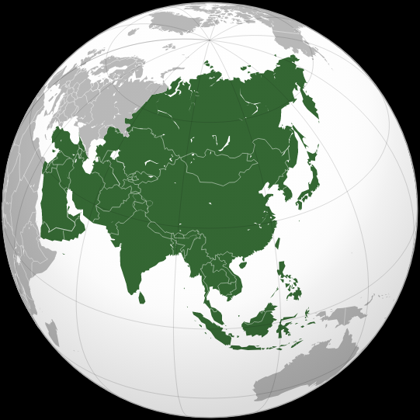
ГЕОГРАФСКО ПОЛОЖЕНИЕ
Спрямо Екватора Азия се намира в Северното полукълбо, а спрямо Гринуичкия меридиан се намира в Източното полукълбо. На север граничи със Северния ледовит океан. На юг граничи с Индийския океан и Австралия. На запад граничи с Европа и Африка. Азия е далече от Атлантическия океан, но има морска връзка с него.
НАЗАД

Slide 4
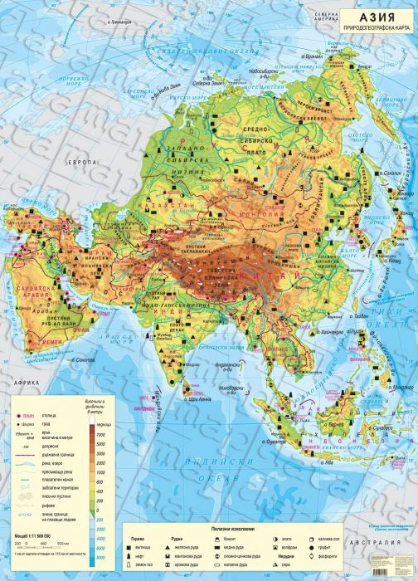
РЕЛЕФ
Азия е част от праконтинента Лавразия. В Северната част са разположени Западната Сибирска низина и Средносибирското плато, в Източната част – Голямата китайска равнина и Източната азиатска планина, в Централната част – пустинята Каракум, пустинята Къзълкум, планината Тяншан и др., в Западната част – Месопотамската низина и Иранската планинска земя и в Южната част – Хималаи и Индоганската низина.
НАЗАД

Slide 5
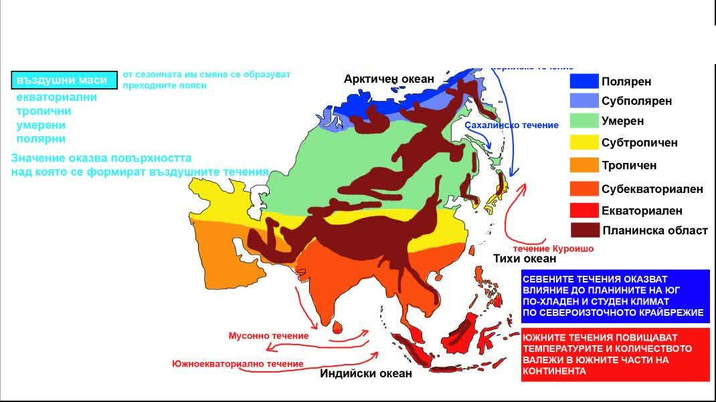
КЛИМАТ
Азия е единствения континент, в който се срещат всички климатични пояси. Други важни фактори са разположението на Азия спрямо световните океани и големите планински бариери. Значителна климатична роля играят движението на въздушните маси и крайбрежните океански течения. Най-много територия обхваща умерения пояс.
НАЗАД

Slide 6
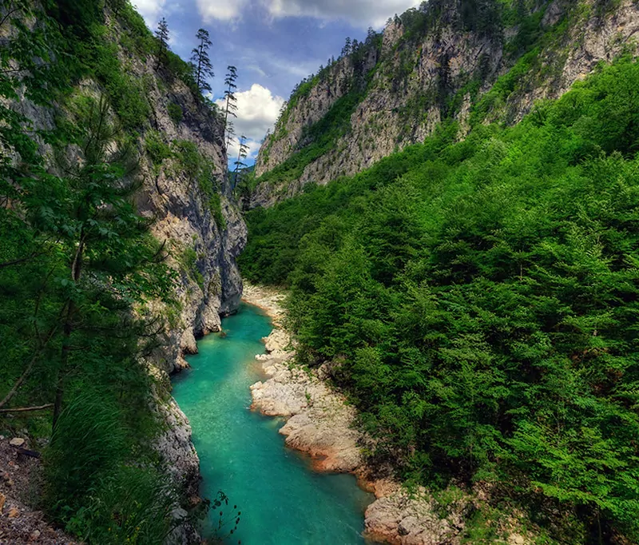
ВОДИ
Азия има голямо богатство на води в зоните на Южна, Източна и Северна Азия. Реките, които се вливат в Северния ледовит океан са Об, Лена и Енисей. Реките, които се вливат в Тихия океан са Амур, Хуанхъ, Яндзъ и Меконг. А тези, които се вливат в Индийския океан са Ефрад, Тигър, Инд, Брахмапутра и Ганг.
НАЗАД

Slide 7
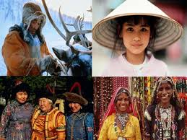
НАСЕЛЕНИЕ
Броя на населението е 4,5 млрд. души. Най-много хора има по източното тихоокеанско крайбрежие, Южна Азия, Арабския полуостров и полуостров Мала Азия. Местното население е от монголоидна раса, преселеното – европеидна раса и смесените раси са казахи, узбеки и араби. Има 48 страни, от които 13 са монархии.
НАЗАД

Slide 8

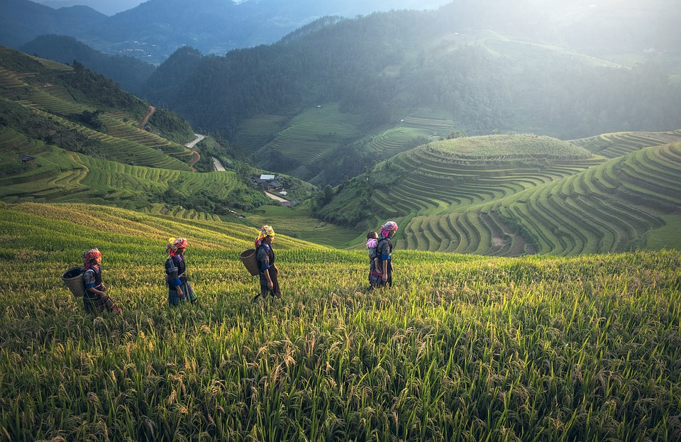
СТОПАНСТВО
Има големи различия между страните. Япония, Израел и Китай са силно развити държави, а Афганистан, Бангладеш и Непал са бедни. Азия е на първо място по добив на въглища, природен газ и нефт. Икономическите обединения са ОНД, АСЕАН И ОПЕК.
НАЗАД

Slide 9
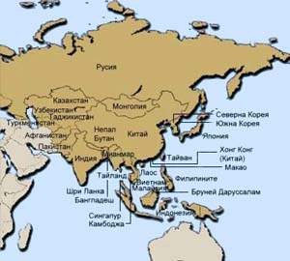
СТРАНИ
В Азия има 48 страни. Най-много територия обхваща Китай – 9,6 млн. кв. км и също тя има най-голямо население. В Китай и Япония 99% от населението са китайци. Най-големият град в Китай е Шанхай, в Япония – Токио, в Корея – Сеул и в Турция – Истанбул.
НАЗАД

Slide 10
Благодаря за вниманието!

